Slide 1
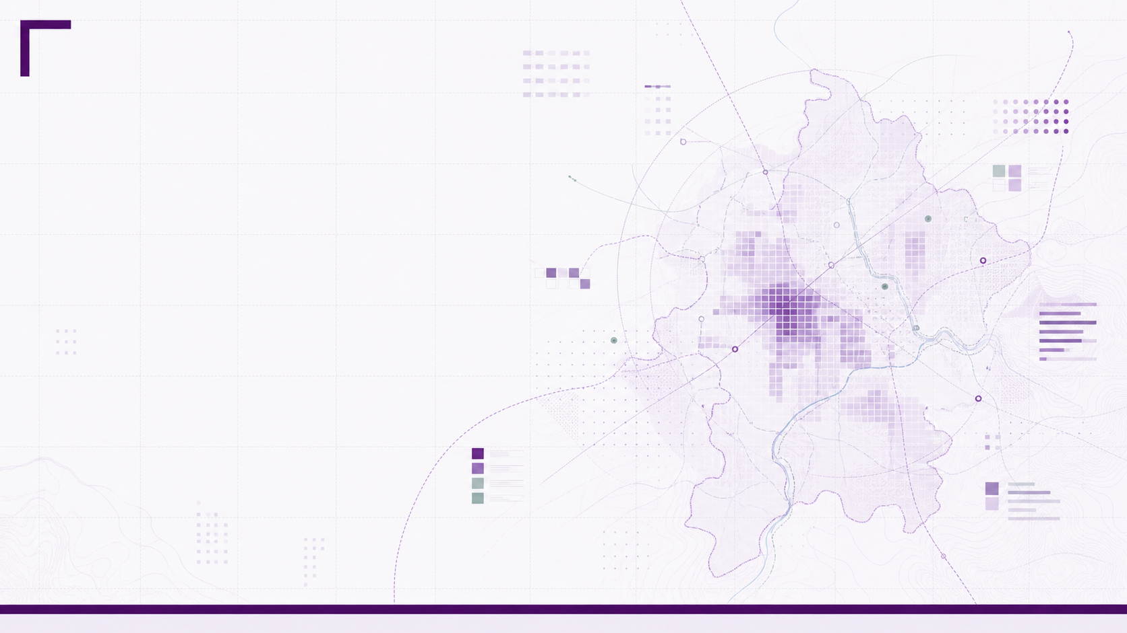

本科毕业设计答辩
基于多源数据的佛山市南海区旅游景点文旅融合潜力研究
识别文化记忆、空间载体与游客体验之间的错位关系
答辩人：孟帅
学号：2021010910
专业：风景园林
指导教师：邬东璠 副教授
NANHAI / MAP DATA / CULTURE-TOURISM
日期：2026 年 6 月 4 日

